Slide 1
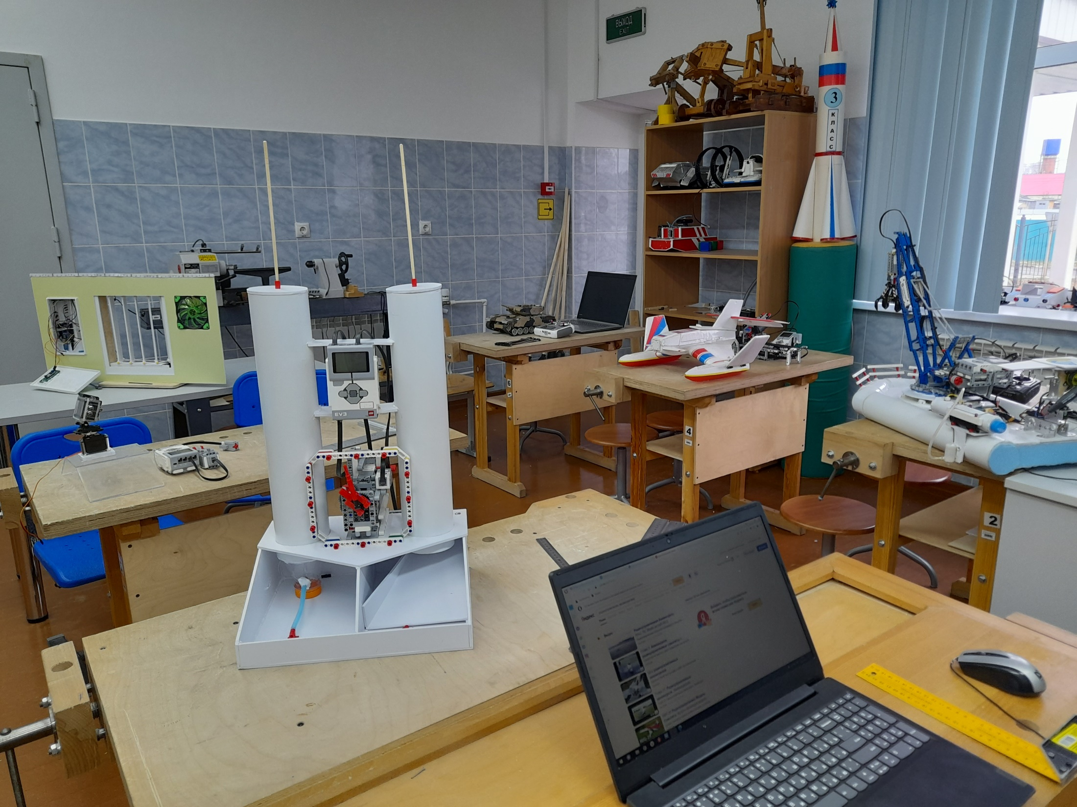
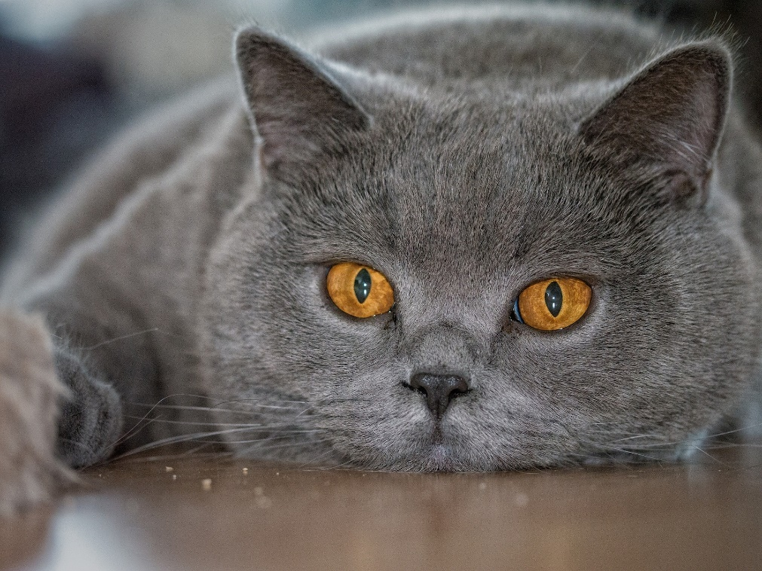
«РОБОТ-КОРМУШКА» ДЛЯ ДОМАШНИХ ЖИВОТНЫХ
Голубцов Матвей Николаевич,
Тюменская область,
Тобольский район, с. Малая Зоркальцева
Филиал МАОУ «Нижнеаремзянская СОШ»
- «Малозоркальцевская СОШ»

Slide 2
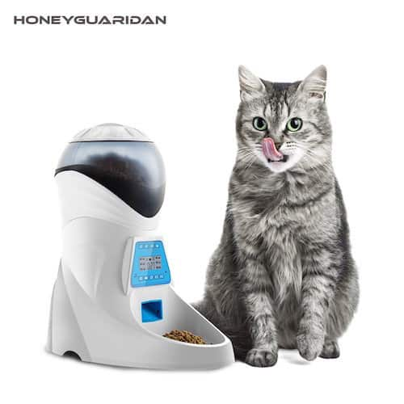

Все владельцы собак, кошек и других домашних животных знают, как важно правильное и своевременное кормление. В то же время живущие в современном ритме хозяева могут не успеть покормить питомца вовремя, или же вовсе уехать на несколько дней. Как быть?....
АКТУАЛЬНОСТЬ

Slide 3
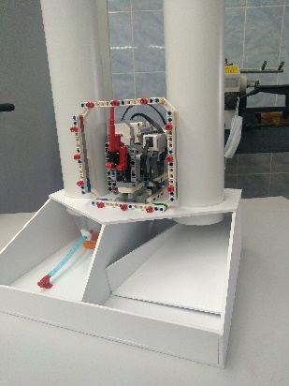
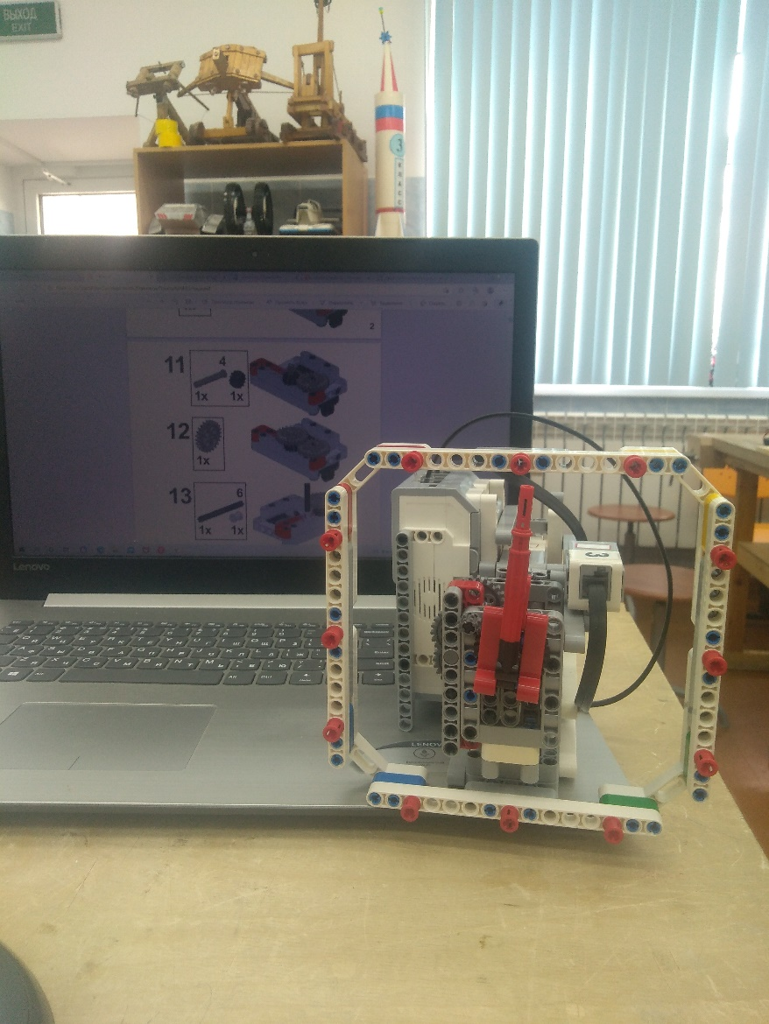
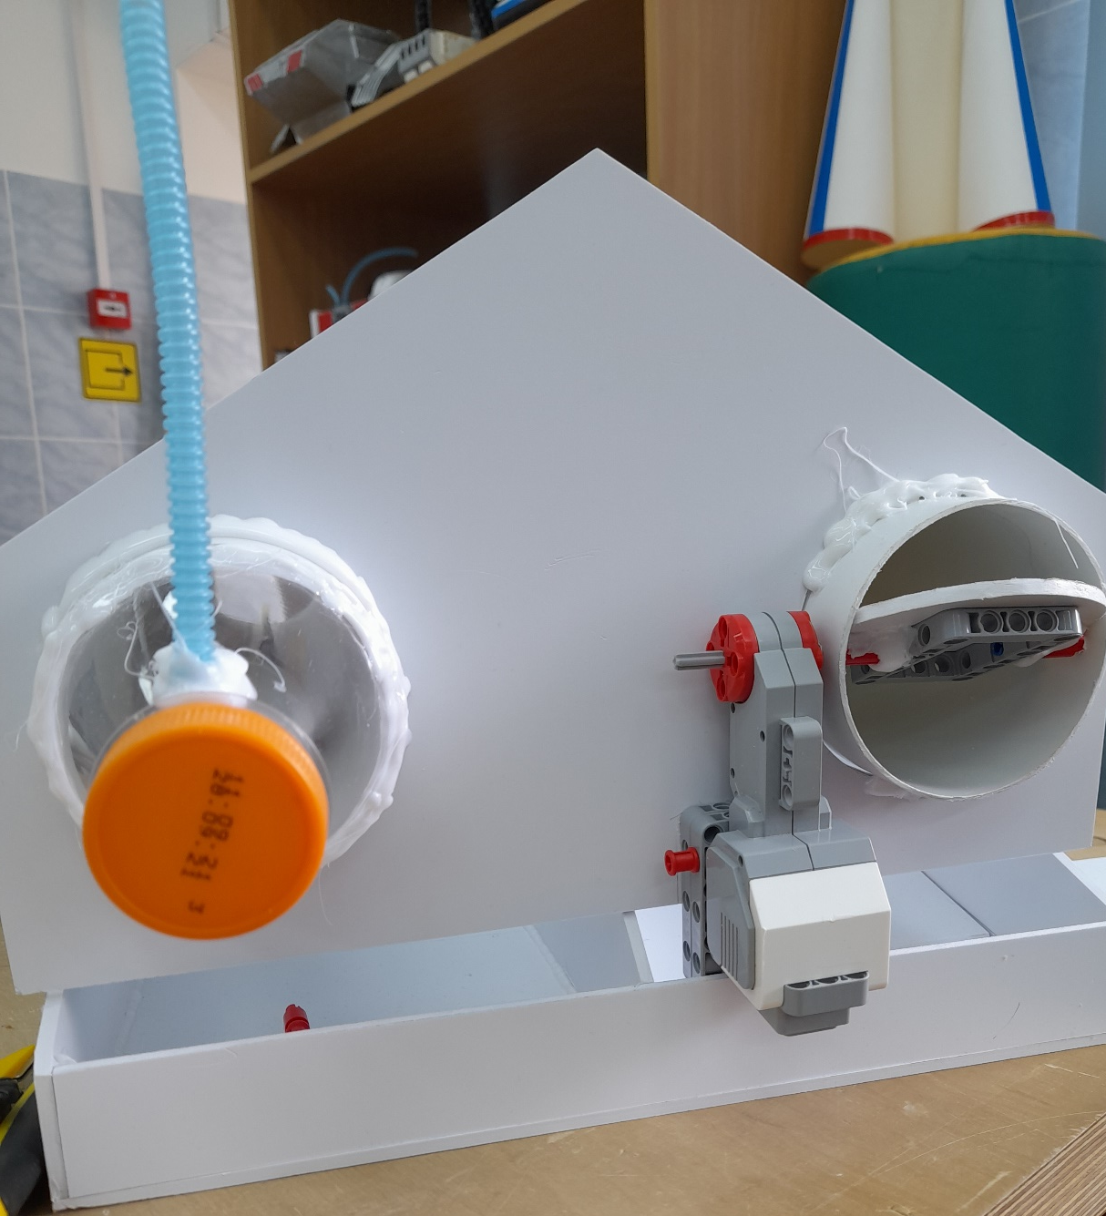
Цель проекта:
-изготовить автоматическую кормушку для домашних животных с возможностью программирования режима кормления и объёма порций, зависимости от самого животного и его возраста.

Slide 4
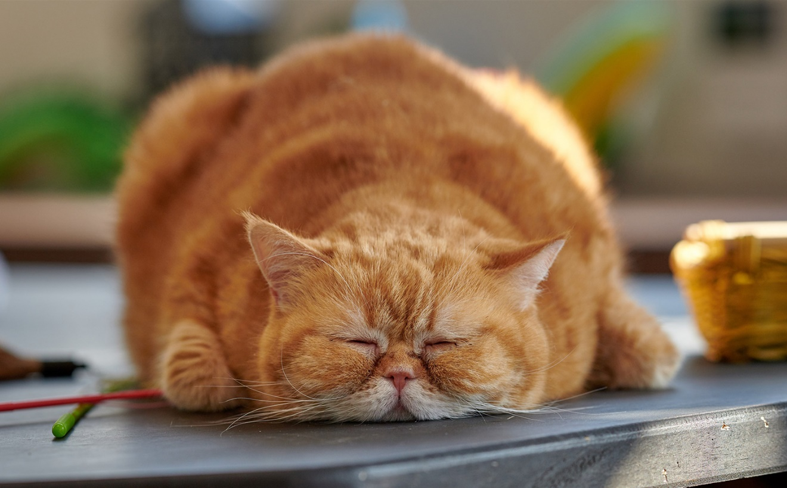
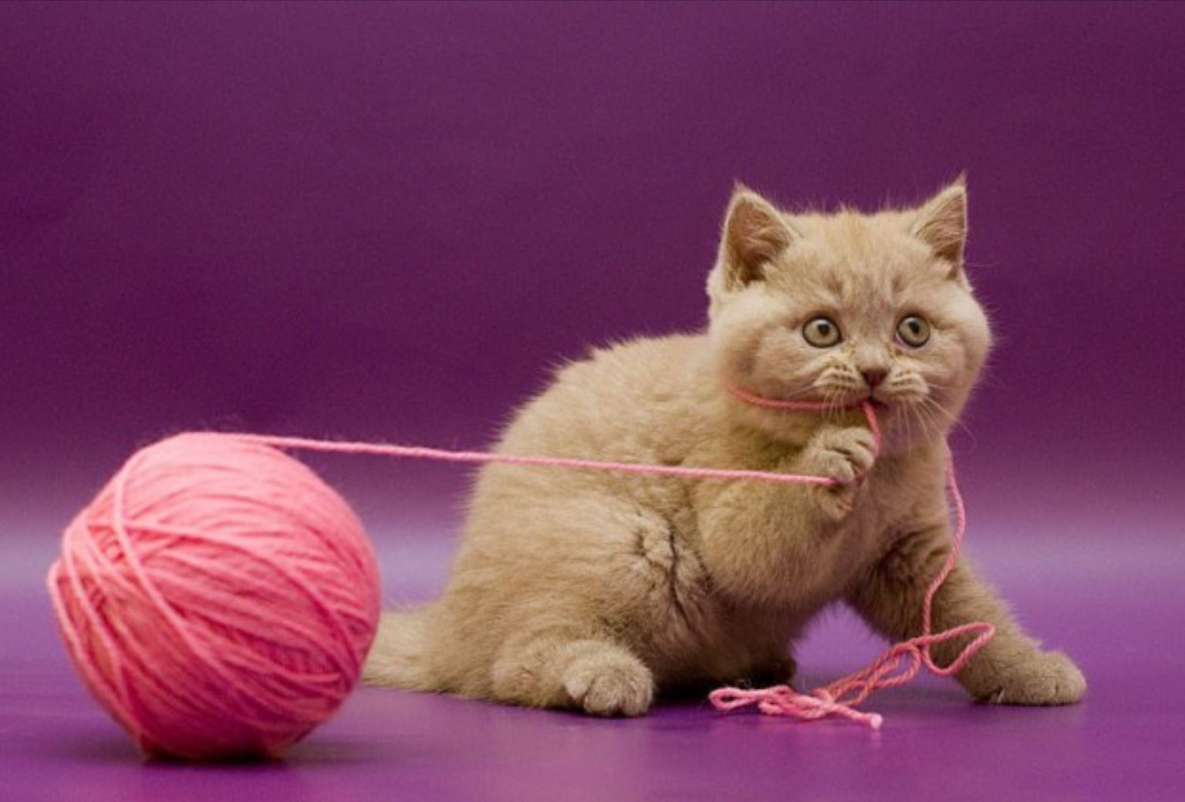
ГИПОТЕЗА:
– если изготовить робот - кормушку, то можно правильно организовать режим питания домашнего питомца, что благоприятно скажется на его здоровье и настроении, а также избавит хозяина животного от мысли о том что его питомец голодный.
+

Slide 5
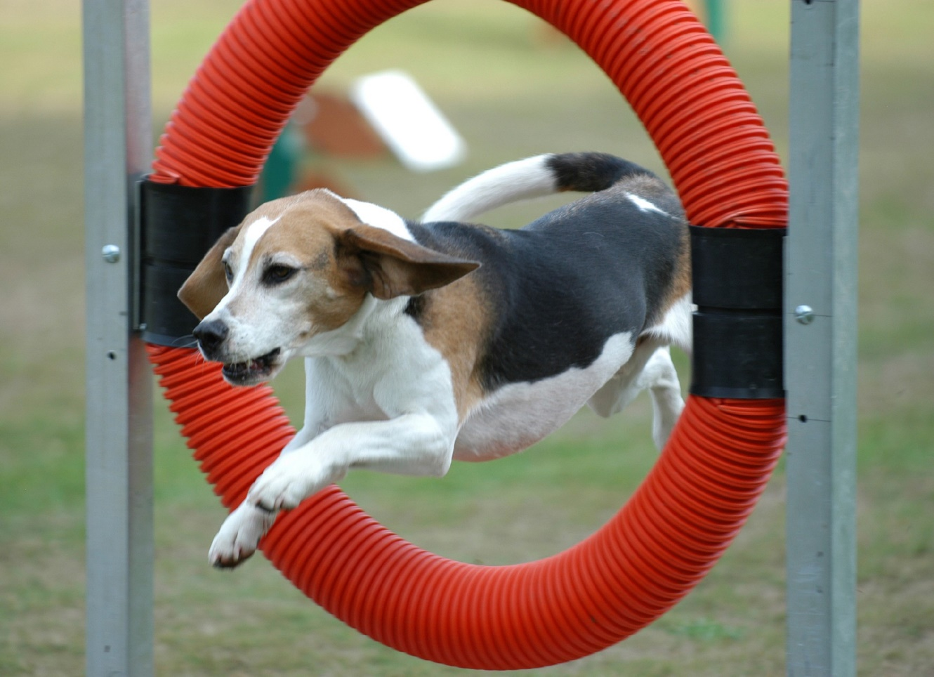
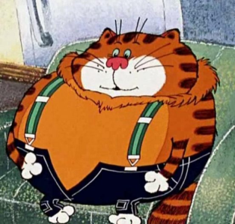
Работу над проектом я начал с изучения проблемы здорового и своевременного питания домашних животных. Я узнал что, режим питания зависит от вида животного, породы и возраста. Например, грызуны кормятся гораздо чаще кошек или собак и если не дозировать кормление то у них будет ожирение, что приведёт к ухудшению здоровья.

Slide 6
ВИДЕОПРЕЗЕНТАЦИЯ ПРОЕКТА
ССЫЛКА:

Slide 7
СПАСИБО ЗА ВНИМАНИЕ

